Slide 1
XXII ENCONTRO NACIONAL DA ANIPES ENCONTRO DE DEMOGRAFIA IBGE/ANIPES
Mesa 1- Novas tecnologias de coleta de dados e seu uso pelas
agências regionais de estatística
Para além (ou antes) da Tecnologia, a Economia Política da Informação Estatística
Paulo Jannuzzi
ENCE/IBGE

Slide 2
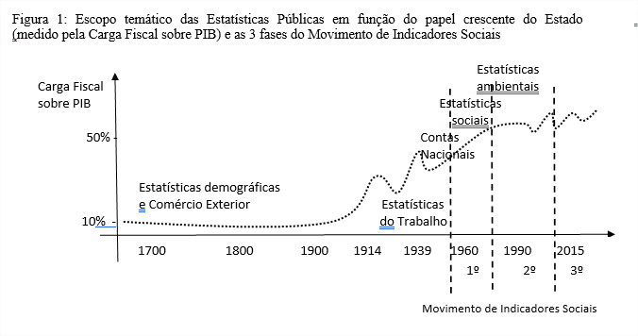
O surgimento e fortalecimento da produção as Estatísticas Públicas está associado à construção do Estado de Bem Estar Social no Mundo e à complexidade da economia mundial
Anos 90 – Indicadores Ambientais
Anos 60 – Indicadores Sociais
Fortalecimento do papel do Estado e Políticas Públicas
Anos 40 - Contabilidade Nacional
Anos 20 - Desemprego

Slide 3
O surgimento e fortalecimento da produção as Estatísticas Públicas está associado à construção do Estado de Bem Estar Social no Mundo e à complexidade da economia mundial
Guerras Mundiais
Urbanização
Envelhecimento
Exp. Capitalismo
Invest. Infraestrutura
Invest. Cap.Humano
Movim. Sindical
Movim. Social
Anos 90 – Indicadores Ambientais
Anos 60 – Indicadores Sociais
Anos 40 - Contabilidade Nacional
Anos 20 - Desemprego

Slide 4
Ao longo do século XX, consolidaram-se três grandes modelos de Estado de Bem-Estar no mundo desenvolvido Carga Fiscal do Setor Público em alguns países
Modelo | 1870 | 1913 | 1937 | 1960 | 1980 | 1990 | 2002 | 2014
Euro-Continental
Alemanha | 10 | 15 | 34 | 32 | 48 | 45 | 49 | 45
Nórdico
Suécia | 6 | 10 | 17 | 31 | 60 | 59 | 64 | 48
Anglo-saxão
EUA | 7 | 8 | 20 | 27 | 31 | 33 | 32 | 32
Fonte: Dados 1870-2002 Vito Tanzi. The Economic Role of the State in the 21st Century
2007-2014: IMF Fiscal Monitor – tabelas
Modelos de Estado de Bem-Estar: Esping-Andersen 1991

Slide 5
No caso brasileiro, a carga fiscal aumentou dos anos 1930 aos anos 1970 e depois após a Constituição de 1988, estabilizando-se há quase 15 anos em 33% do PIB Carga Fiscal do Setor Público em alguns países
Modelo | 1870 | 1913 | 1937 | 1960 | 1980 | 1990 | 2002 | 2014
Euro-Continental
Alemanha | 10 | 15 | 34 | 32 | 48 | 45 | 49 | 45
Nórdico
Suécia | 6 | 10 | 17 | 31 | 60 | 59 | 64 | 48
Anglo-saxão
EUA | 7 | 8 | 20 | 27 | 31 | 33 | 32 | 32
Brasil 35 32
Fonte: Dados 1870-2002 Vito Tanzi. The Economic Role of the State in the 21st Century
2007-2014: IMF Fiscal Monitor – tabelas
Modelos de Estado de Bem-Estar: Esping-Andersen 1991

Slide 6
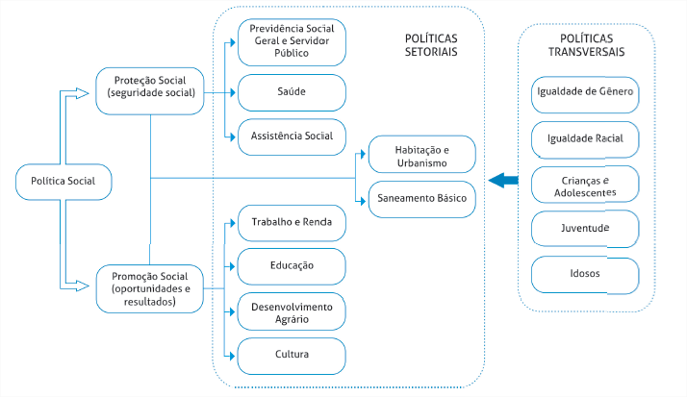
Desde a Constituição de 1988 e, em particular, após 2003, estrutura-se no Brasil um Sistema mais amplo em escopo e escala de políticas sociais, de cunho universal combinado com ações redistributivas (Universalismo com equidade)
Castro (2011) – Revista Brasileira de Monitoramento e Avaliação n.1 em www.mds.gov.br/sagi ou ISSUU ou Fund.Perseu Abramo

Slide 7
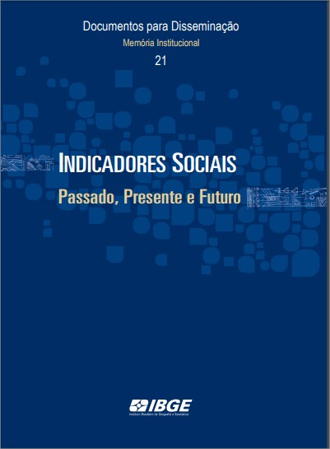
O Sistema Estatístico Brasileiro estruturou-se, sobretudo, nesses últimos 50 anos, com fortalecimento do papel do Estado como promotor do Desenvolvimento e, após 1988, pela ampliação da escala e escopo das Políticas Públicas
No Brasil, são evidências nesse sentido
Criação do IBGE em 1936, do INEP em 1938, do IPEA em 1964
Criação das Inst. Planejamento e Estatística nos anos 1960-1970
Ampliação da escopo temático dos Censos Demográficos
Implantação da Pnad em 1967 e suplementos temáticos
A criação do Relatório de Indicadores Sociais em 1979
Implantação da PED nas principais RMs
A criação da PCV na RMSP e outras regiões em SP
Implantação e mudanças metodológicas na PME
A introdução da Munic em 1999 -e Estadic- e seus suplementos
A criação do Rel. Indicadores de Desenvolvimento Sustentável em 2002
A criação da Pesquisa Nacional de Saúde
A introdução da PNAD Contínua

Slide 8
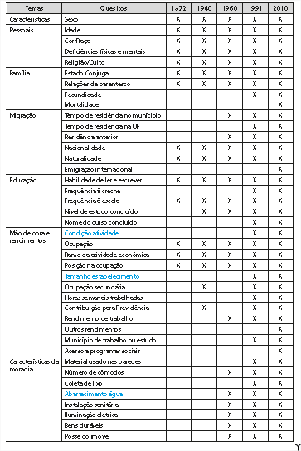
Ampliação do escopo temático nos 140 anos de Censo Demográfico
(de 18 a mais de 90 quesitos)

Slide 9
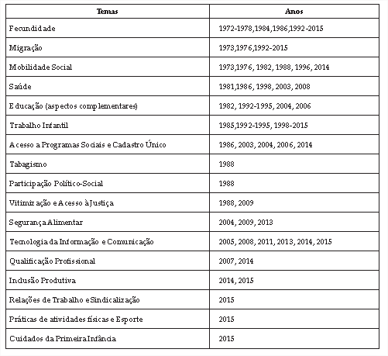
50 anos de PNAD (de Mercado de Trabalho à Segurança Alimentar)

Slide 10
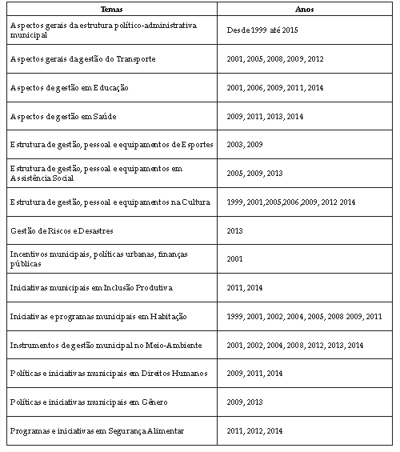
20 anos de Munic (Da Estrutura Administrativa a Iniciativas de Direitos Humanos)

Slide 11
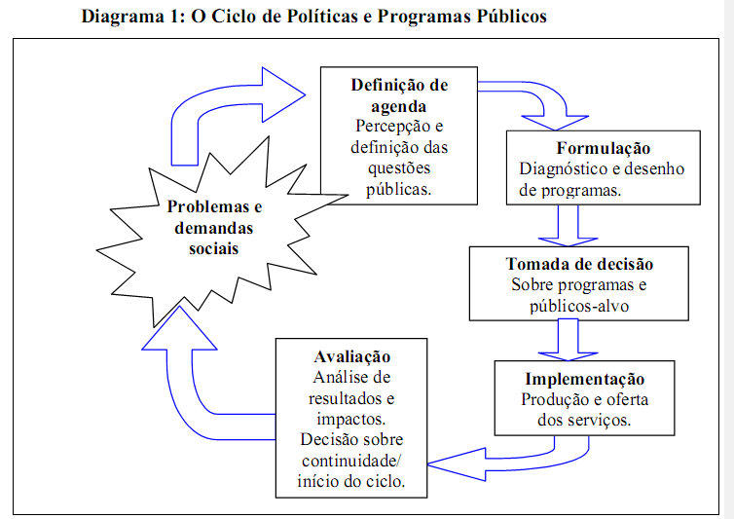
Pesquisas e estudos produzem insumos fundamentais para subsidiar as Políticas Públicas em suas demandas específicas
Avaliações Diagnósticas e Desenho
Avaliações de demanda social
Avaliação de Custo-efetividade
Avaliação de Implementação ou Processo
Avaliação de Resultados e Impactos

Slide 12
Pesquisas e estudos produzem insumos fundamentais para subsidiar as Políticas Públicas em suas demandas específicas
Mapa da Fome
Ins. Alimentar
Ins. Alimentar
Comunidade Solidária
Indicadores Municipais, IPRS, Fomulação PPA
Bolsa Escola
Art. federativa
Bolsa Família
Políticas Culturais
Investimentos em Saneamento
Pol. Salário Mínimo
Institucionalização do SUAS

Slide 13
Pesquisas e estudos produzem informações sobre eficiência, eficácia e efetividade das ações para avaliação do valor público das Políticas e Programas
Valor Público das Políticas e Programas
Eficiência
Efetividade
Eficácia
Sustentabilidade fiscal
Coesão social
Equidade
Diversidade

Slide 14
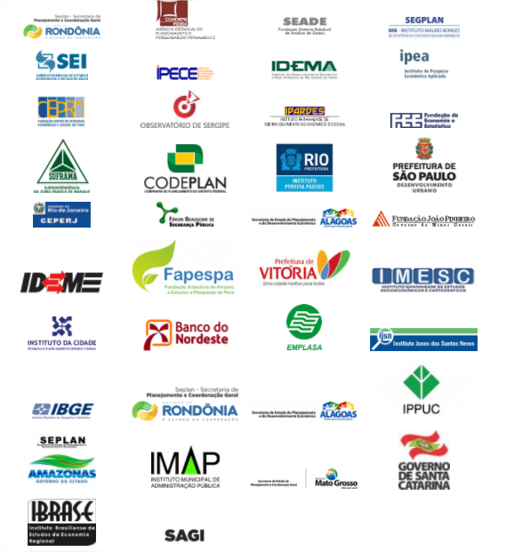
Teríamos logrado produzir informações sofisticadas para atender demandas complexas de Políticas Públicas sem um Sistema Estatístico estruturado em instituições especializadas ?

Slide 15
Desenvolvimento do Sistema Estatístico está atrelado à complexidade das demandas das Políticas Públicas, da capacidade institucional de produzi-las com especificidade e regularidade e capacidade técnica e tecnológica de produzi-las
Demanda das Políticas Públicas
Capacidade institucional e política
Capacidade técnica e tecnológica

Slide 16
Desenvolvimento do Sistema Estatístico está atrelado à complexidade das demandas das Políticas Públicas, da capacidade institucional de produzi-las com especificidade e regularidade e capacidade técnica e tecnológica de produzi-las
Demanda das Políticas Públicas
Informação mais específica, a ser levantada em campo ou integrada a partir de Cadastros e Registros Administrativos, no tempo requerido para gestão
Capacidade institucional e política
Capacidade técnica e tecnológica

Slide 17
Desenvolvimento do Sistema Estatístico está atrelado à complexidade das demandas das Políticas Públicas, da capacidade institucional de produzi-las com especificidade e regularidade e capacidade técnica e tecnológica de produzi-las
Demanda das Políticas Públicas
Instituições especializadas na produção regular- não sujeitas às descontinuidades de governo- de conhecimento, com capacidade politico-relacional
com diferentes agentes
Capacidade institucional e política
Capacidade técnica e tecnológica

Slide 18
Desenvolvimento do Sistema Estatístico está atrelado à complexidade das demandas das Políticas Públicas, da capacidade institucional de produzi-las com especificidade e regularidade e capacidade técnica e tecnológica de produzi-las
Demanda das Políticas Públicas
Equipes técnicas multidisciplinares para produção de conhecimento técnico-científico transdisciplinar, mediante uso de técnicas e tecnologias adequadas
Capacidade institucional e política
Capacidade técnica e tecnológica

Slide 19
Instituições de Planejamento e Estatística devidamente legitimadas, fortalecidas e equipadas preservam a memória de diferentes governos, potencializando os efeitos das Políticas Públicas
Aprendizagem organizacional
Capital Político
Tempo
6 a 9 meses

Slide 20
Instituições de Planejamento e Estatística devidamente legitimadas, fortalecidas e equipadas preservam a memória de diferentes governos, potencializando os efeitos das Políticas Públicas
Aprendizagem organizacional
Capital Político
Tempo
6 a 9 meses

Slide 21
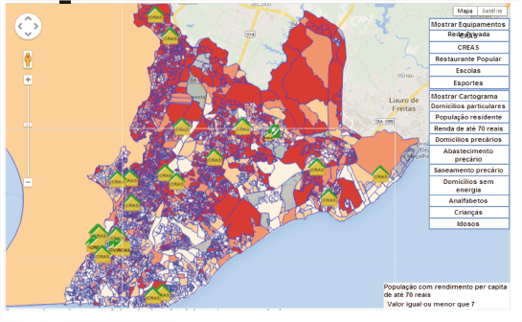
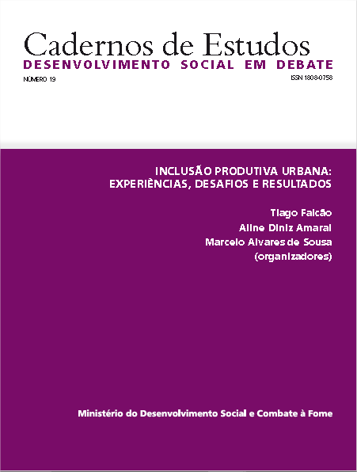
Aplicativo IDV/MOPS- Identificação de Domicílios Vulneráveis e Mapa de Oportunidades e Serviços Públicos: um caso de encontro da demanda da Política Pública (por identificar os bolsões de pobreza), com a proximidade institucional com o demandante (MDS) e capacidade técnica/tecnológica instalada (SAGI)
Manutenção e aprimoramento do sistema demanda equipe estável e treinada e acesso a novas tecnologias e registros administrativos georeferenciados de vários Ministérios

Slide 22
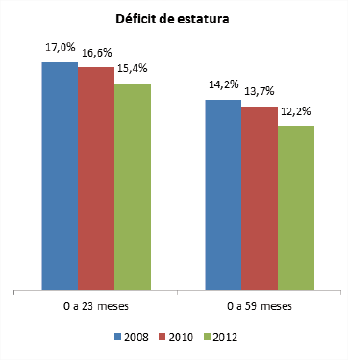
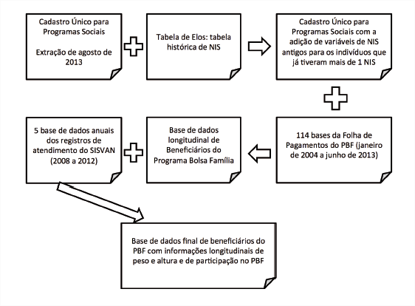
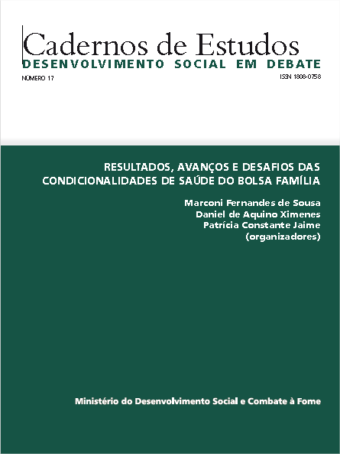
Estudo do estado nutricional de crianças beneficiárias do Bolsa Família: outro caso de encontro da demanda da Política Pública (por efeitos do programa e do acompanhamento em saúde), com a proximidade institucional com o demandante (MDS) e capacidade técnica/tecnológica instalada (SAGI e Coord. Nutrição MS)
Produção de indicadores de monitoramento por municípios e subgrupos demanda equipe estável e treinada e acesso a novas tecnologias e registros administrativos do MDS e MS

Slide 23
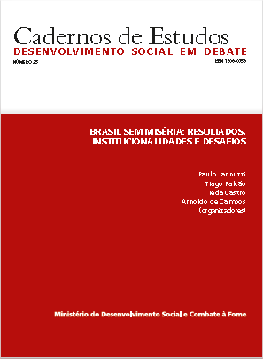
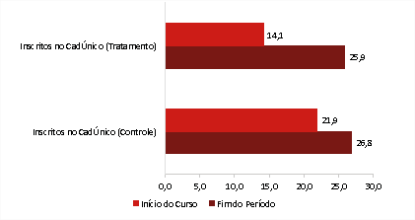
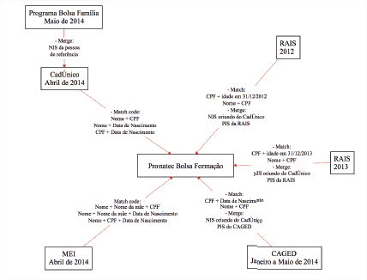
Estudo do impacto do Pronatec na empregabilidade formal de cursantes do Cadastro Unico: outro caso de encontro da demanda da Política Pública (por efeitos do programa e articulação com outras políticas de emprego e renda), com a proximidade institucional com o demandante (MDS e MEC) e capacidade técnica/tecnológica instalada (SAGI)
Produção de indicadores de monitoramento por municípios e subgrupos demanda equipe estável e treinada e acesso a novas tecnologias e registros administrativos do MDS e MTE

Slide 24
Finalizando.... Integração de registros e cadastros públicos não respondem todas as demandas de avaliação e de diagnóstico, especialmente em uma país tão desigual como o Brasil. Pesquisas amostrais domiciliares continuarão sendo necessários por muitos anos.
Censos e Pesquisas Registros e Cadastros
Representatividade do Universo Cobrem segmentos da população
Controle de campo Controle administrativo
Equipe especializada Equipe heterog/Auto-preenchimento
Questionário com variáveis Formulário com categ. administrativa
Não resposta seletiva Não preenchimento
Erros de medição Erros de interpretação
Microdados tratados Registros individuais não tratados

Slide 25
Afinal, como mostrar evidências dos efeitos integrados de várias politicas públicas sobre toda a população ? Como dimensionar públicos-alvo de políticas nos quais os registros administrativos podem cobrir apenas parcela dos mesmos ?
Evolução da Pobreza e Extrema Pobreza- Brasil 1992 a 2015

Slide 26
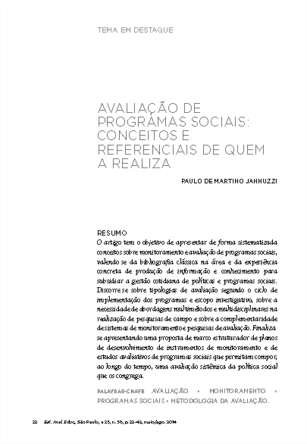
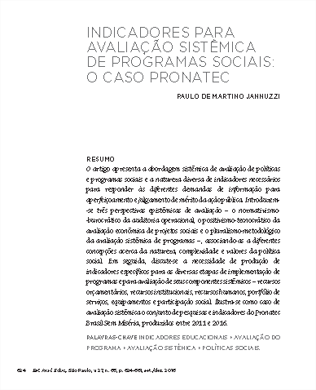
Obrigado !!
paulo.jannuzzi@hotmail.com
Material de referência
Estudos em Avaliação
Educacional
n. 58 (2014) e n.66 (2016)
Editora Alínea
Fundação Perseu Abramo
http://www.grupoatomoealinea.com.br/indicadores-sociais-no-brasil-conceitos-fontes-de-dados-e-aplicacoes.html
https://drive.google.com/drive/folders/0B0rv-8MCU4JdaWM1ZnFMakg5d00?usp=sharing

